Slide 1

UBND PHƯỜNG HƯNG ĐẠO
TRƯỜNG TIỂU HỌC ĐA PHÚC
Môn : Toán
Bài 62: Luyện tập chung (tiết3)
Giáo viên thực hiện: Đào Thị Nhung

Slide 2

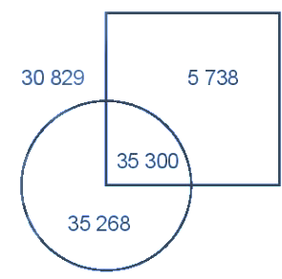

1
Quan sát hình rồi chọn câu trả lời đúng.
Số lớn nhất nằm ở vị trí nào?
A. Ở trong hình tròn và ở trong hình vuông.
B. Ở trong hình vuông nhưng ở ngoài hình tròn.
C. Ở trong hình tròn nhưng ở ngoài hình vuông.
Trong các số trên số nào lớn nhất
Notes:
Chúng mình cùng chung tay làm cho khi vườn này trở nên tươi đẹp hơn nhé!

Slide 3
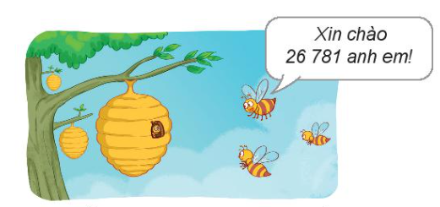

2
Thảo luận
nhóm 2
a) Dựa vào số lượng ong, chọn câu trả lời đúng:
Làm tròn đến hàng nghìn, đàn ong có khoảng:
A. 26 000 con ong B. 27 000 con ong C. 25 000 con ong
Notes:
Chúng mình cùng chung tay làm cho khi vườn này trở nên tươi đẹp hơn nhé!

Slide 4
2
b) Làm tròn số lượng ong đến hàng trăm, đến hàng chục nghìn.
vì 7 > 5
Làm tròn đến hàng trăm
26 781
26 800
làm tròn lên
vì 6 > 5
Làm tròn đến chục nghìn
26 781
30 000
làm tròn lên
Notes:
Chúng mình cùng chung tay làm cho khi vườn này trở nên tươi đẹp hơn nhé!

Slide 5
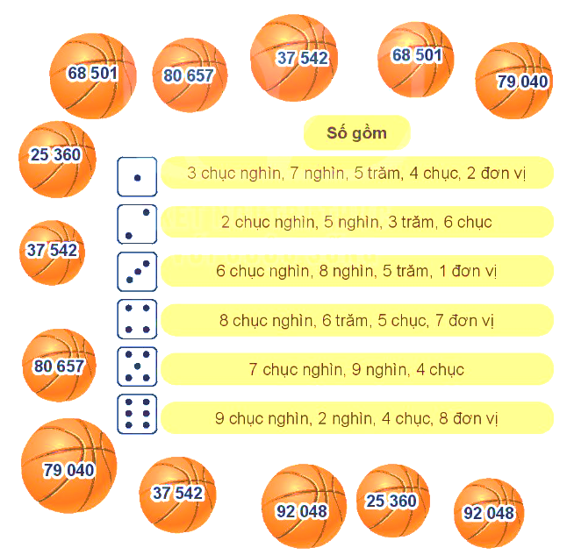

Notes:
Chúng mình cùng chung tay làm cho khi vườn này trở nên tươi đẹp hơn nhé!

